Slide 1

大学物理规范作业
总（06）
洛仑兹速度变换 动力学理论

Slide 2
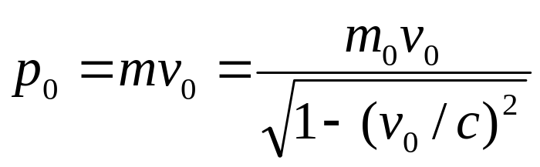
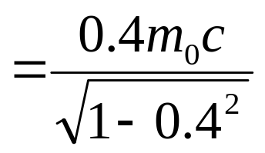
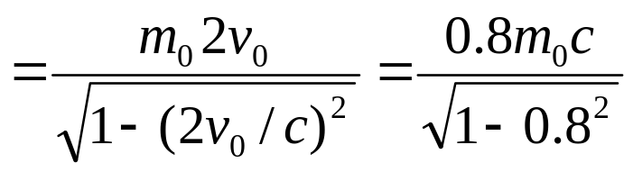

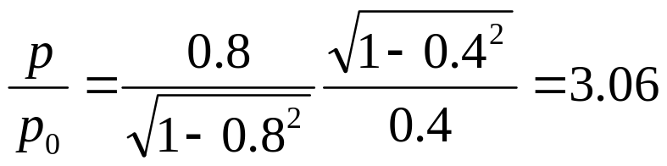
一、选择题
1.静质量为m₀的粒子初速度为v₀=0.4c,若使粒子的速度增加一倍，粒子的动量增加几倍。
（A）1 （B）3.06 （C）2 （D）4.01
（C）
粒子的初动量为
设末速度为v,末动量为：
动量比为

Slide 3
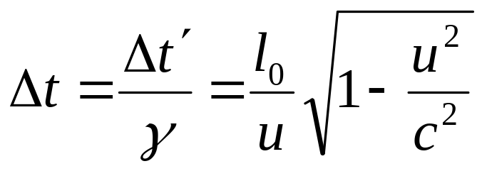
2.两飞船,在自己的静止参照系中测得各自的长度均为100 m，飞船甲测得其前端驶完相当于飞船乙全长的距离需时(5/3)×10⁻⁷s,则两飞船相对速度的大小为:
(A)0.408c (B)0.5c (C)0.707c (D)0.894c
（D）
甲
乙
分析：以甲船为S系，乙船为S’系，设两飞船相对速度的大小为u，
在S’系中测量，飞船甲前端驶过乙船全长需时Δt′＝l₀/u。在S系中，飞船甲测得其前端驶完相当于飞船乙全长的距离需时间(5/3)×10⁻⁷s,由于事件发生于同一地点，故该时间为固有时间。
根据时间膨胀效应，有：
代入数据解得：u=0.894c。

Slide 4
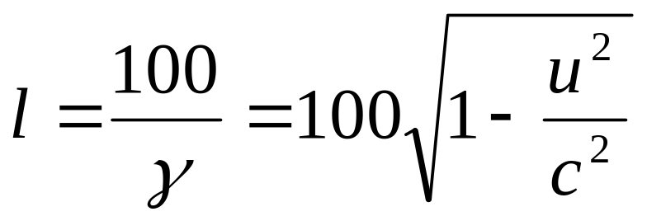
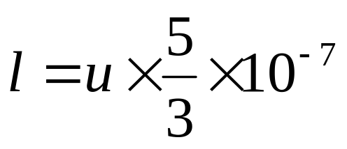
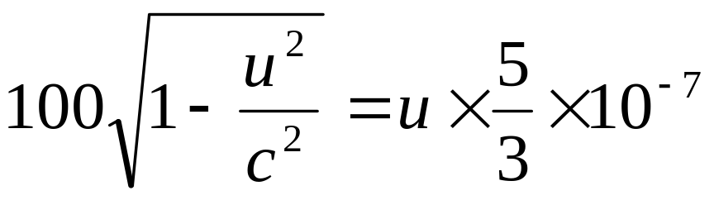
（法二）根据长度缩短效应，飞船甲测得乙船的长度为：
依题意，有
解得：u=0.894c。

Slide 5
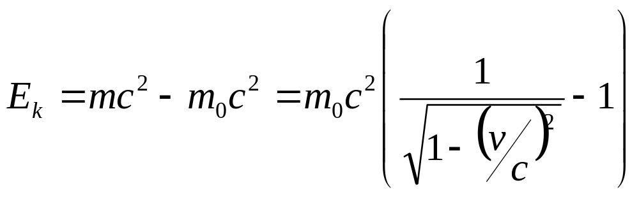
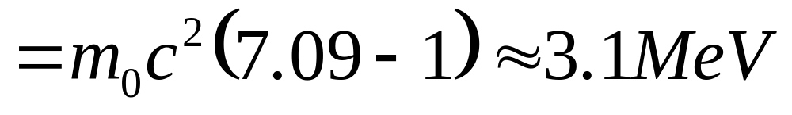
3.一电子运动速度v=0.99c,它的动能是(已知电子的静能为0.51Mev)：
(A)4.0 Mev (B)3.5 Mev (C)3.l Mev (D)2.5 Mev
（C）
分析：

Slide 6
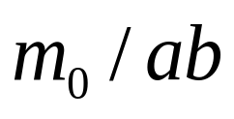
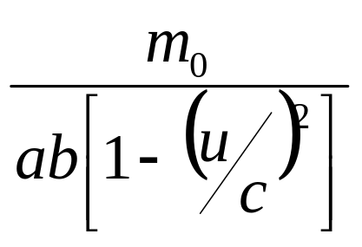
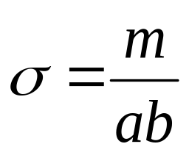
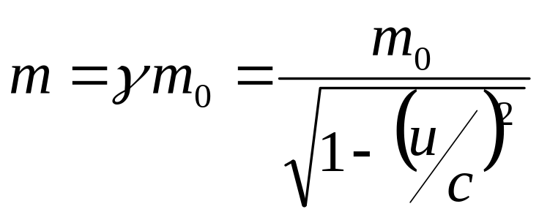
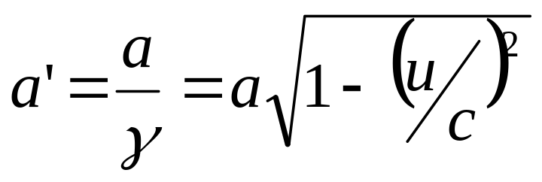
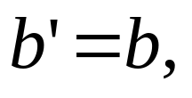
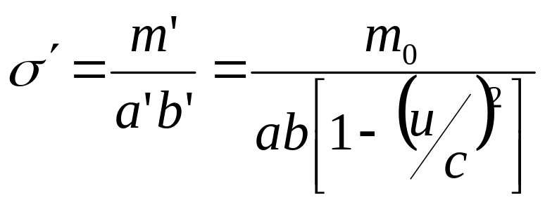
二、填空题
1.一质量均匀的矩形薄板，在它静止时测得其长为a、宽为b，质量为m₀，由此可算出其质量面密度为 。假定该薄板沿长为a的方向以接近光速的速度u作匀速直线运动，此时该板的质量面密度应为 。
分析：
静止时：
运动时：
又根据长度缩短效应：
板的面密度为：

Slide 7
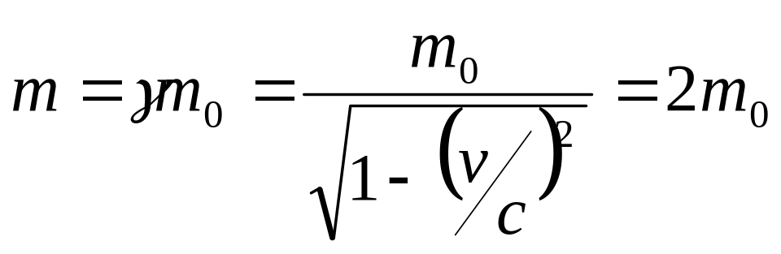
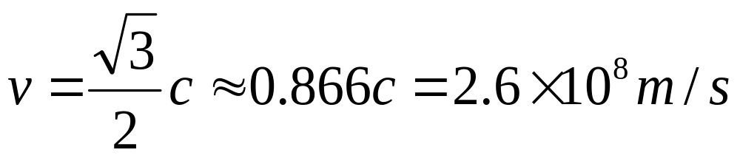
2.一观察者测出电子的质量为静止质量的两倍，则该电子的速度为 。
0.866c
分析：
代入得

Slide 8
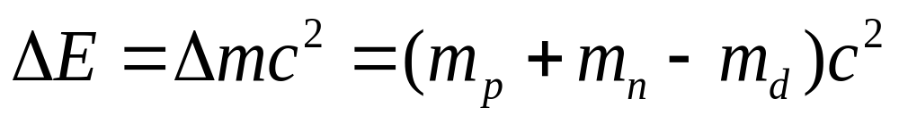
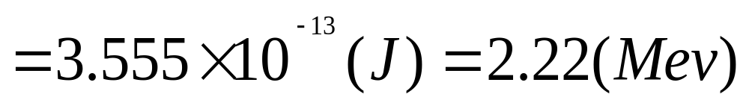
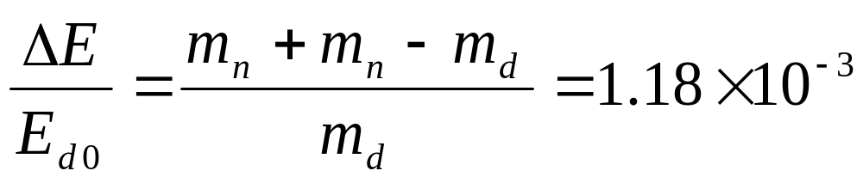
3.质子的静止质量m_{p}=1.67265×10⁻²⁷kg,中子的静止质量m_{n}=1.67495×10⁻²⁷kg,一个质子和一个中子结合成的氘核的静止质量m_{d}=3.34365×l0⁻²⁷kg,在结合过程中放出的能量是 Mev,它是氘核静止能量的 倍。
2.22
1.18×10⁻³
分析：

Slide 9
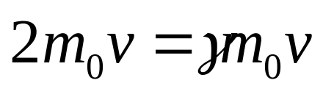
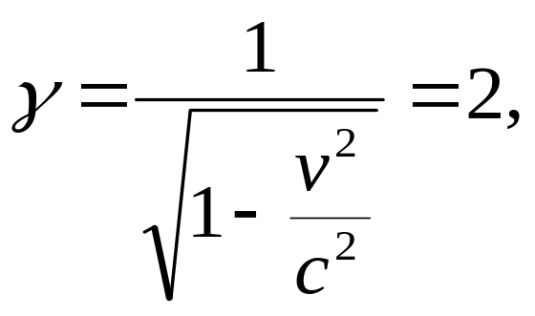
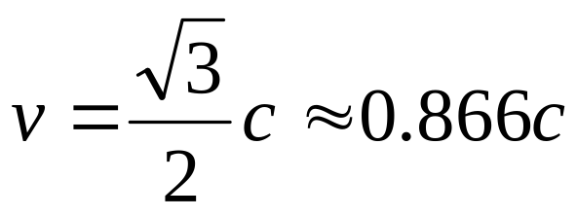
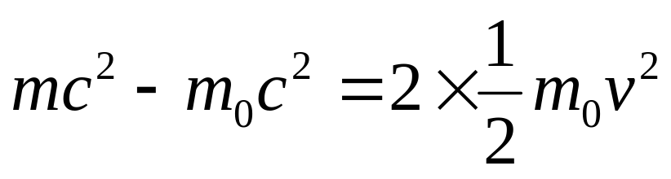
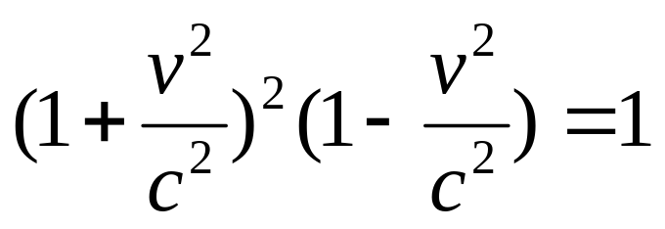
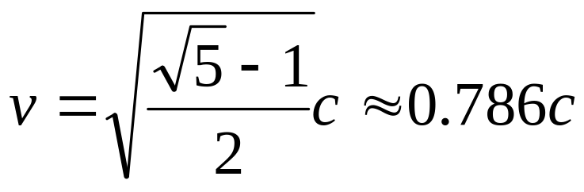
三、计算题
1. 在什么速度下粒子的动量等于非相对论动量的两倍？又在什么速度下粒子的动能等于非相对论动能的两倍？
解:
对动量问题，由题知:
得：
对动能问题，由题知:
由此得：
由此式解得：

Slide 10
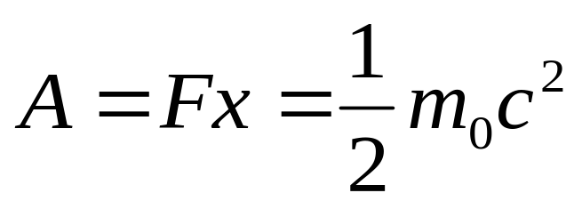
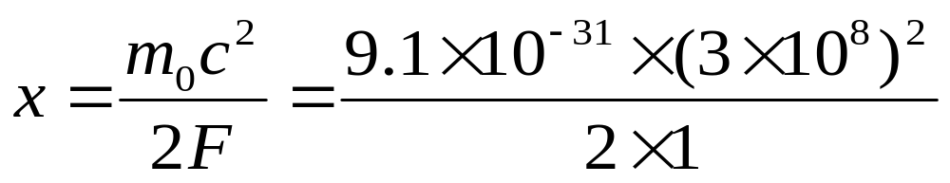
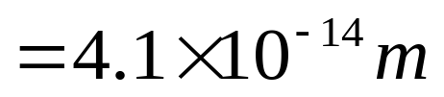
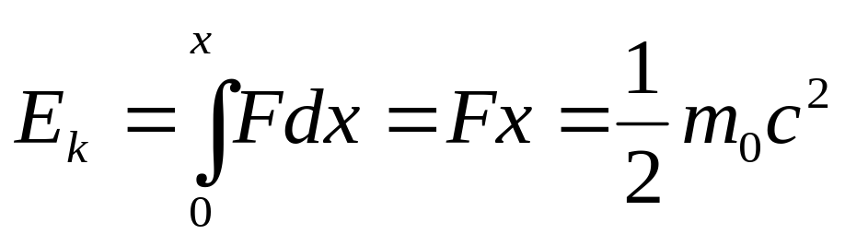
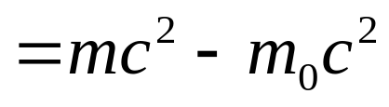
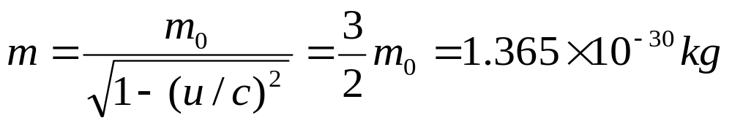
2.根据经典力学对一静止的电子施加恒力F=1N，经过多长的距离可以使电子的速率达到光速？考虑相对论效应在同样的作用力下，经过相同的距离电子的速率是多少？在这个速率下，它的质量和动能是多少？
解(电子的静质量记为m₀)
距离为：
考虑相对论效应，电子的动能：
电子的质量m为：

Slide 11
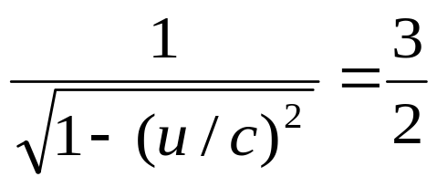
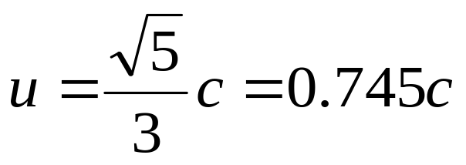
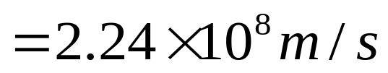
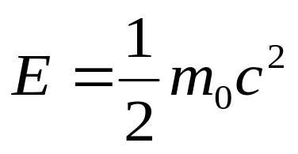
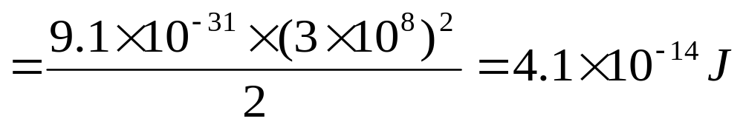
即：
电子的速率：
电子的动能：

